Slide 1
Projektovanje i analiza algoritama
Elektronski fakultet u Nišu, 2023
Vizuelizacija i animacija grafova

Slide 2
Sadržaj
Vizuelizacija grafova
Primene
Vrste
Animacija grafova
Layouti
Force-directed layout – Spring algoritam i modifikacije

Slide 3
Vizuelizacija podataka
Prikazati podatke na adekvatan način u cilju njihovog boljeg razumevanja i eventualne analize
U pozadini veliki broj različitih algoritama
Različite vrste prikaza odgovaraju različitim prirodama podataka koji se vizuelizuju
Vizuelizacija
  Statička
  Sa interakcijom (odgovor na akcije korisnika)
  Animacija

Slide 4
Primene
Grafom se mogu vizuelizovati:
  File sistemi
  Računarske mreže
  Web sajtovi
  Biološki podaci
  Socijalne mreže
  Rečnici
  Povezani entiteti (npr. rodbinske veze)
  …

Slide 5
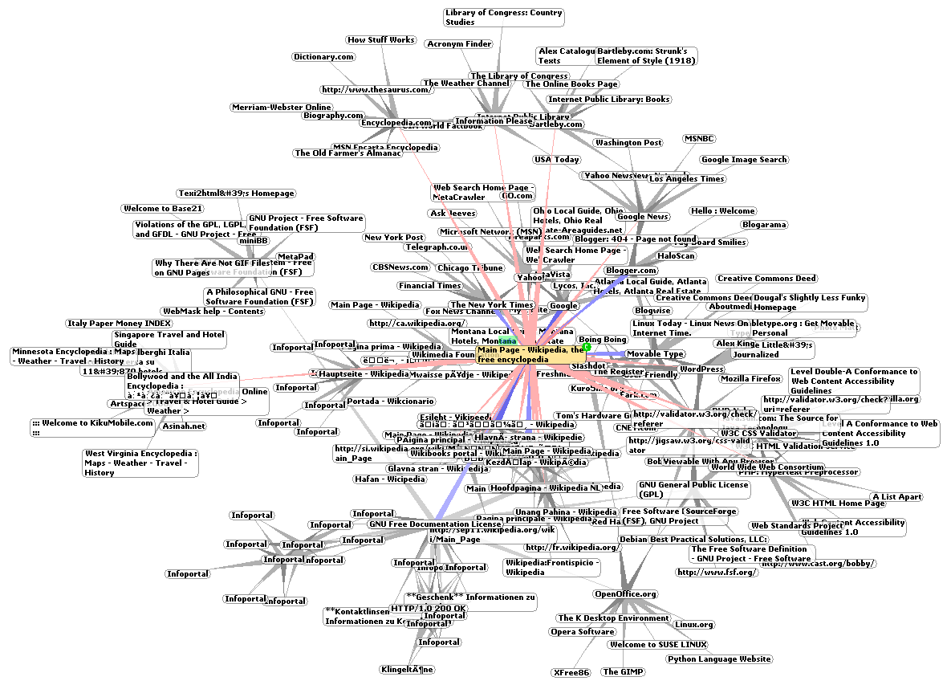

Oblasti primene
Wikipedia kao deo WWW

Slide 6
Mere kvaliteta prikaza grafa
Minimalno presecanje grana (potega, ivica)
Susedni čvorovi (koji su povezani) treba da budu što bliže jedan drugom
Klasterisanje jako povezanih čvorova (grupa čvorova koji su međusobom jako povezani treba da budu locirani blizu jedan drugom)
Minimalno preklapanje čvorova i grana -(ne može uvek da se izbegne) (grane kao: linije, krive)

Slide 7
Animacija grafa
Animacija – izmena položaja čvorova/podataka u vremenu (https://www.youtube.com/watch?v=WLRA7qqiJM0 )
  Automatska (https://www.youtube.com/watch?v=TywrMtBcgeI )
  Nakon intervencije korisnika (npr. stavljanje nekog čvora u fokus)
Cilj:
  bolja analiza podataka (https://vimeo.com/19278481 )
  Fokus na delu podatka od interesa
..\Spring\ieee.avi

Slide 8
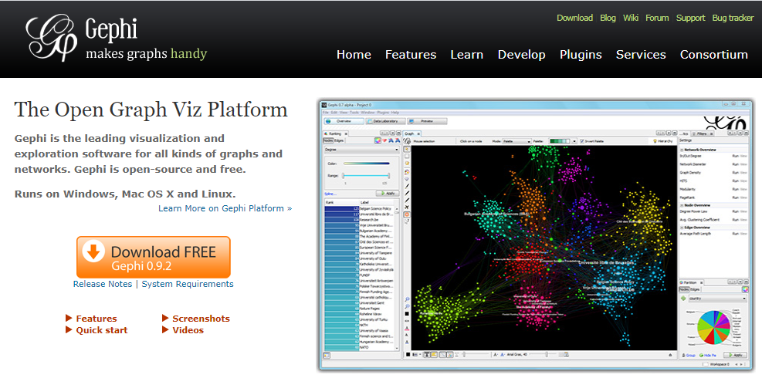
Alati
Gephi (gephi.org) – popularan, open-source i besplatan, za Windows, Mac OS i Linux.

Slide 9
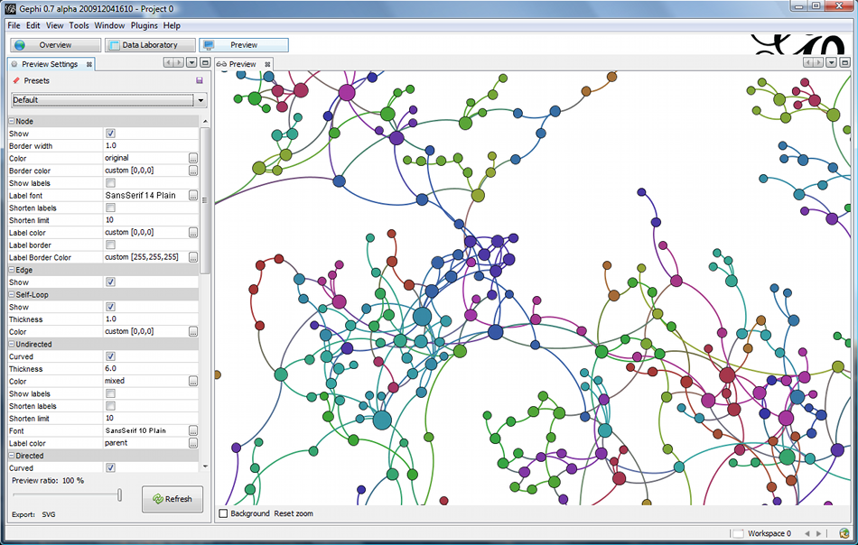
Gephi - primeri

Slide 10
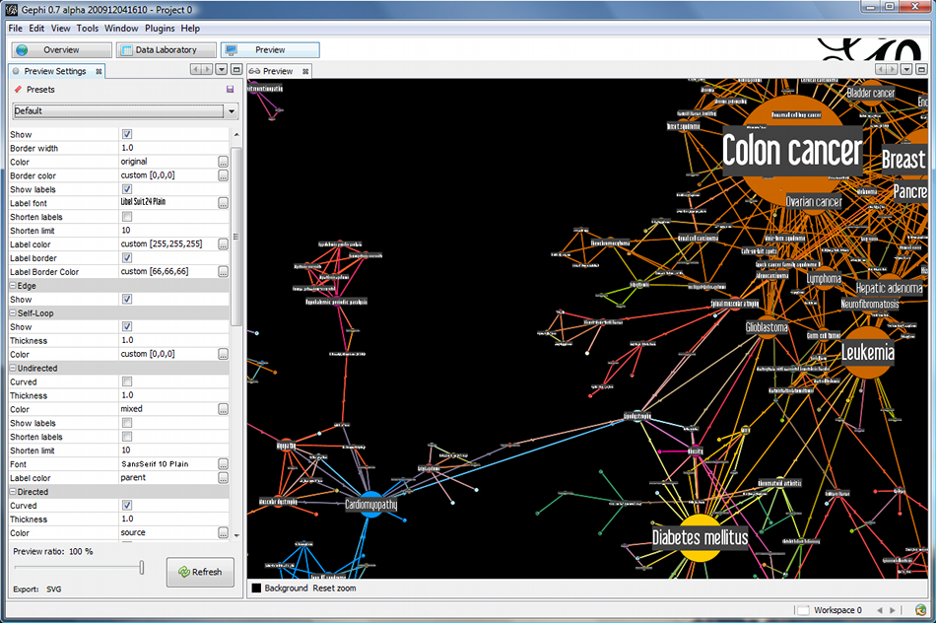
Gephi - primeri

Slide 11
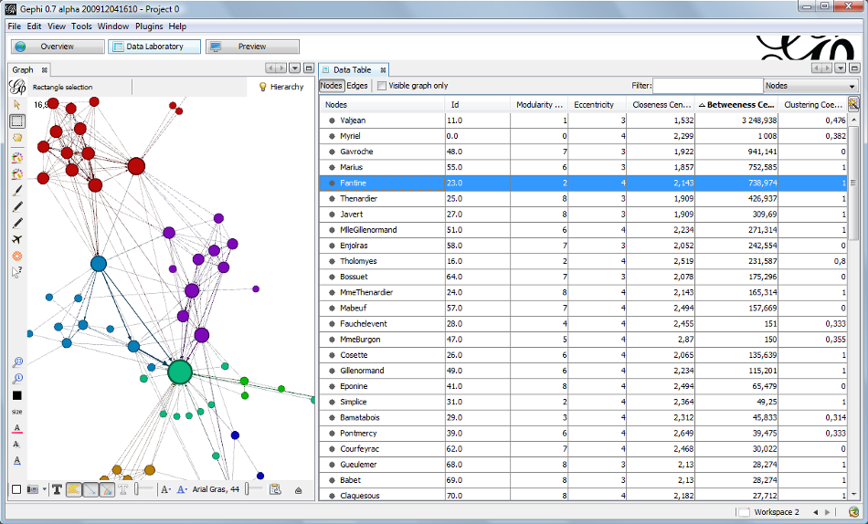
Gephi - primeri

Slide 12
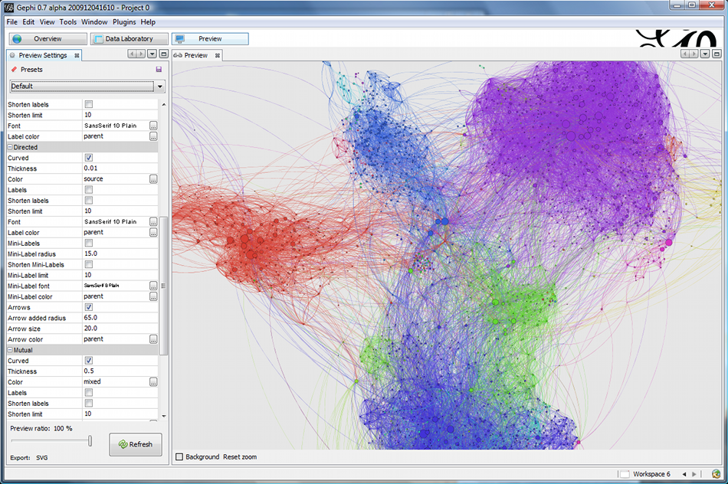
Gephi - primeri

Slide 13
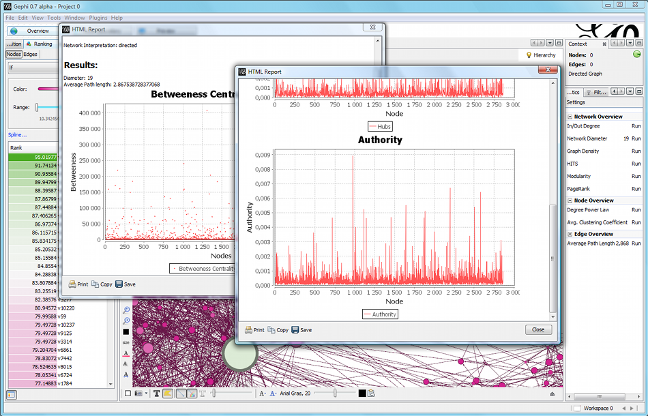
Gephi - primeri
Tutorial: https://www.youtube.com/watch?v=FLiv3xnEepw

Slide 14
Alati - Graphviz
Graphviz (Graph visualization Software)
  Open-source alat
  Inicijativa AT&T Labs Research
  Prikaz grafa specificiranog u DOT script jeziku
  dot – command-line tool
  Pisan u C programskom jeziku
  Repozitorijum na : https://gitlab.com/graphviz/graphviz
  Website: http://graphviz.org/

Slide 15
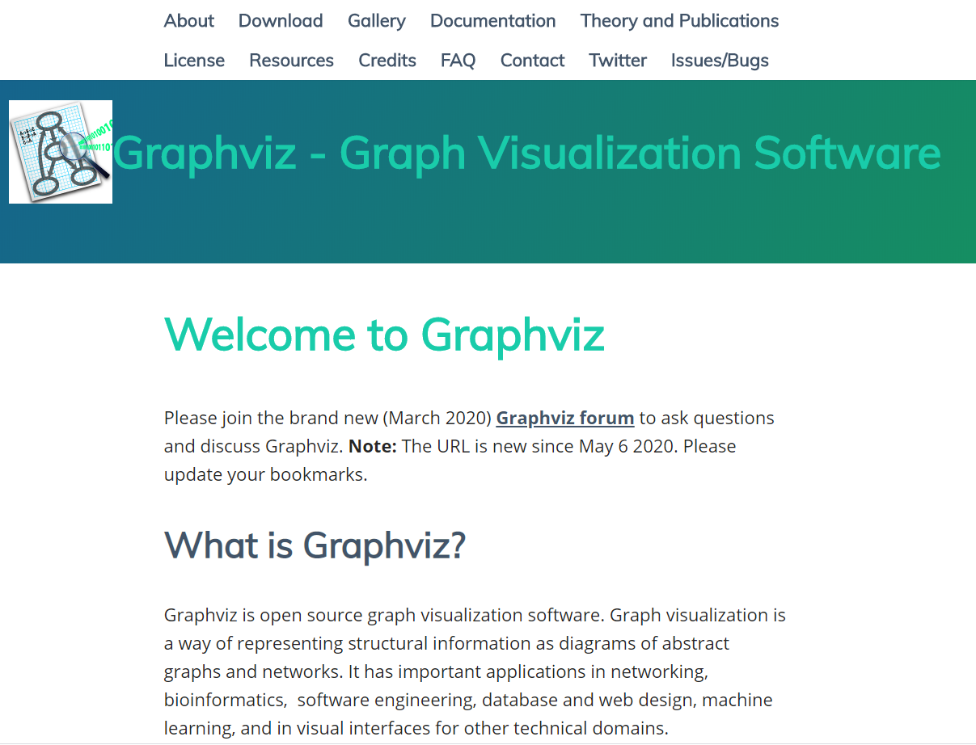

Slide 16
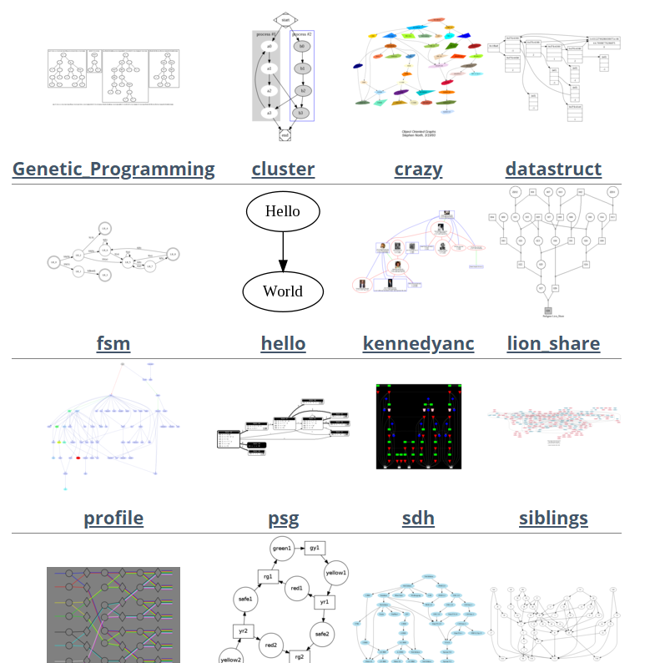
Graphviz – galerija

Slide 17
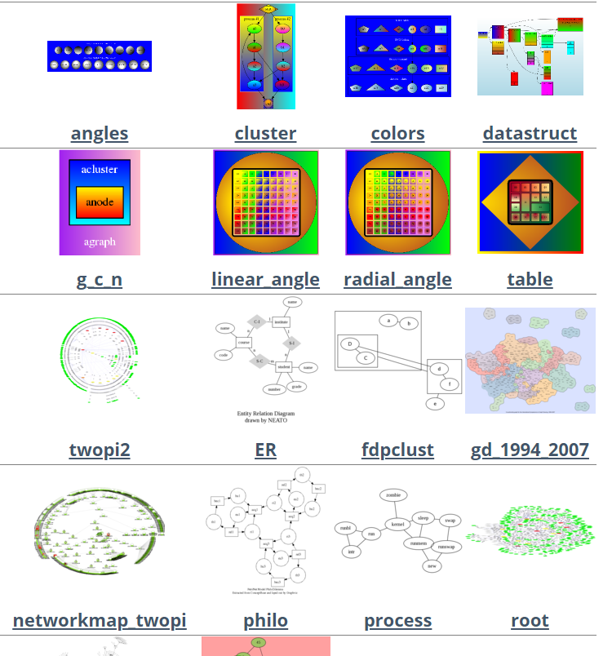
Graphviz – galerija

Slide 18
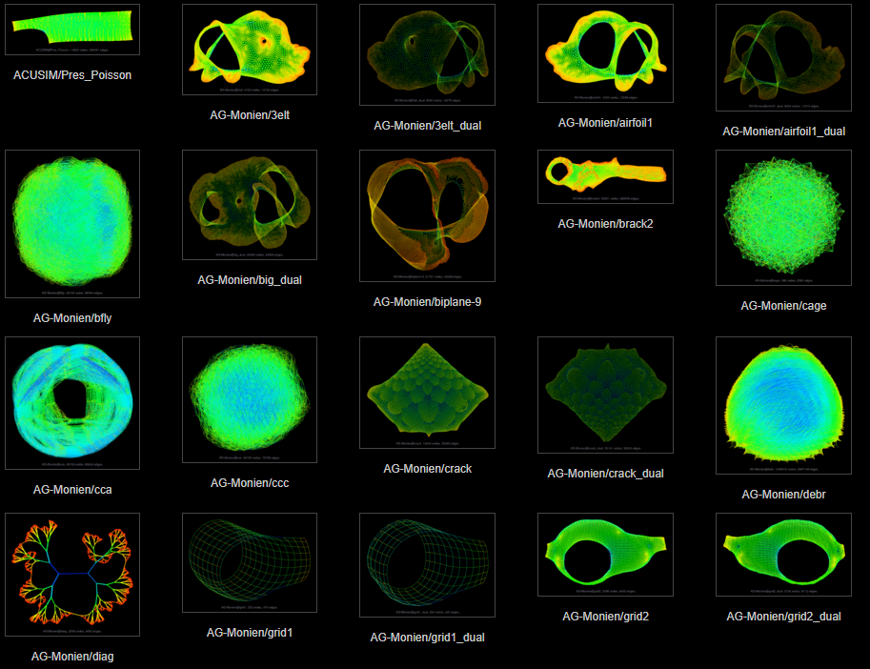
Graphviz – veliki grafovi
http://yifanhu.net/GALLERY/GRAPHS/index.html

Slide 19
Alati - Prefuse
Interaktivan grafički open source toolkit
UC Berkeley
Pisan u Java programskom jeziku
Vizuelizacija: tabela, stabala, grafova
Animacija grafova https://www.youtube.com/watch?v=cqdkvu1rkbY
Rendereri: EdgeRenderer - renderovanje potega između čvorova stabala ili grafa; LableRenderer - renderovanje tekstulanih elemenata; PolygoneRenderer - renderovanje geometrijskih elemenata.
Layouti: RandomLayout, GridLayout, layutu za nepoveznae podatke, ForceDirectedLayout, TreeLayout, RadialTreeLayout i drugi layouti za stabla i grafove.
Kontrole: DragControl, ZoomControl, PanControl, ToolTipControl i druge kontrole za odgovor na korisnikove akcije/interakcija.

Slide 20
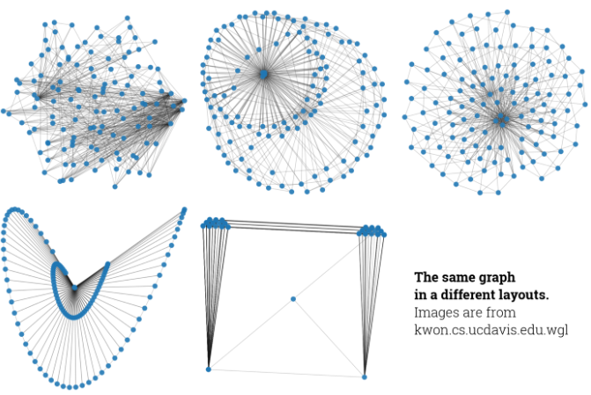
Layout-i
Isti graf može da se predstavi korišćenjem različitih layout algoritama(položaj čvorova u 2D / 3D)
Primer

Slide 21
Vrste Layout-a
Veliki broj layouta
Mogu se izdvojiti 3 velike grupe layouta
  Force-directed i Energy-based layout
  Dimension-reduction
  Node features based

Slide 22
Force-directed and Energy-based layout (1)
Ova grupa metoda se bazira na simulaciji fizičkih sistema/pojava
Čvorovi su predstavljeni kao npr. naelektrisanja a potezi kao sile koje deluju izmedju naeletrisanja tj. kao opruge
Dinamika se modelira na osnovu činjenice da sistem uvek teži da zauzme neko ravnotežno stanje ili stanje minimalne energije.

Slide 23
Force-directed and Energy-based layout (2)
Dobijaju se vrlo dobri rezultati rasporeda
Teški za izračunavanje
Dosta parametara treba podesiti
Primeri: Force Atlas, Fruchterman-Reingold, Kamada Kawaii, OpenOrd, …
Sile:
  Električne,
  Magnetne
  Mehaničke (Istezanje opruga)

Slide 24
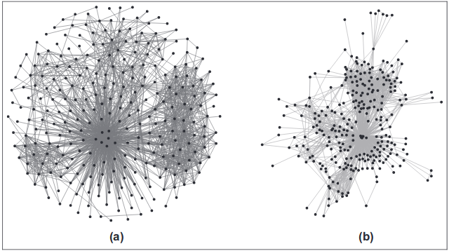
Force-directed and Energy-based layout (3)
Ilustracija:

Slide 25
Force-directed algoritam (1)
U čvorovima se nalaze čestice izmedju kojih deluju sile koje mogu biti:
  električne,
  magnetne,
  gravitacione
  proizvoljne (nemaju prirodni ekvivalent)
Čestice mogu biti povezane i elastičnim oprugama sa odgovarajućim konstantama elastičnosti i dužinama

Slide 26
Force-directed algoritam (2)
Sistem iz početnog inicijalnog stanja prelazi u stabilno stanje pod dejstvom privlačnih i odbojnih sila izmedju čestica.
U stabilnom stanju (koje nekada ne može da se dostigne tj. sistem stalno osciluje) sve sile su uravnotežene i čestice miruju odnosno sistem ima najmanju energiju.
Kretanje se obavlja kroz veći broj iteracija.
U svakoj iteraciji se za sve čvorove računa rezultujuća sila i ili se u skladu sa vrednošću rezultujućih sila pomera samo jedan čvor (na koga deluje najveća sila ) ili se svi čvorovi pomeraju.

Slide 27
Force-directed algoritam (3)
Ova osnovna ideja ove klase algoritama je pretrpela razne modifikacije u cilju boljeg zadovoljenja jednog ili više kriterijuma (brzina, broj čvorova u grafu, složenost računanja, broj presečnih linija, minimalni poluprečnik frame-a u kome se prikazuje graf, minimalna srednja veličina grana itd).
Dobre osobine: dobar krajnji prostorni raspored i relativno jednostavno procesiranje.
Loše: mogućnost upadanja u lokalne minimume, nedostizanje stabilnog stanja i potencijalno veliki broj iteracija. Sve varijante ove klase algoritama imaju za cilj uklanjanje ovih nedostataka.

Slide 28
Modifikacija Fruchterman &Reingold (FR) algoritma (1)
Odbojne sile se računaju izmedju svih čestica (naelektrisanja) dok se privlačne sile računaju samo između povezanih čvorova (gde postoje grane).
Parametri
  Broj iteracija
  Inicijalni layout
  coolDistribucija
  Ivice prozora za prikaz

Slide 29
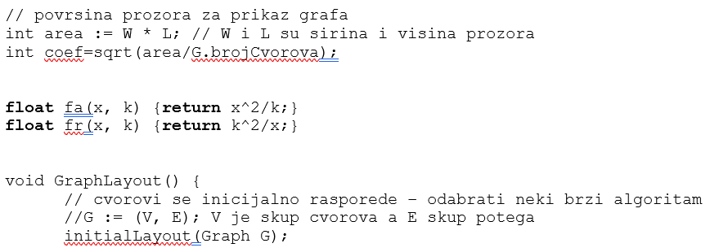
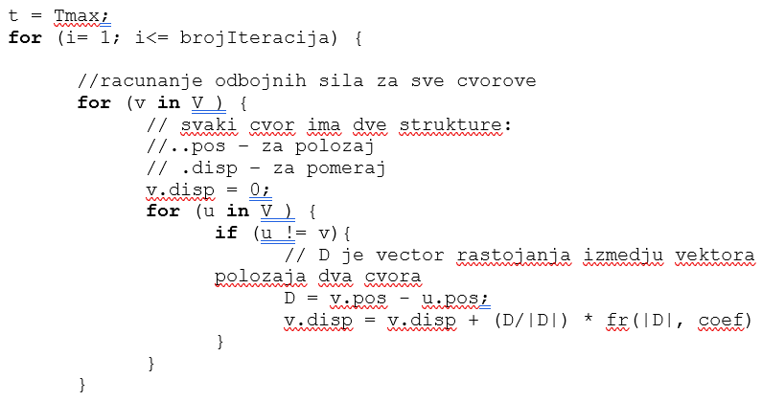
Algoritam

Slide 30
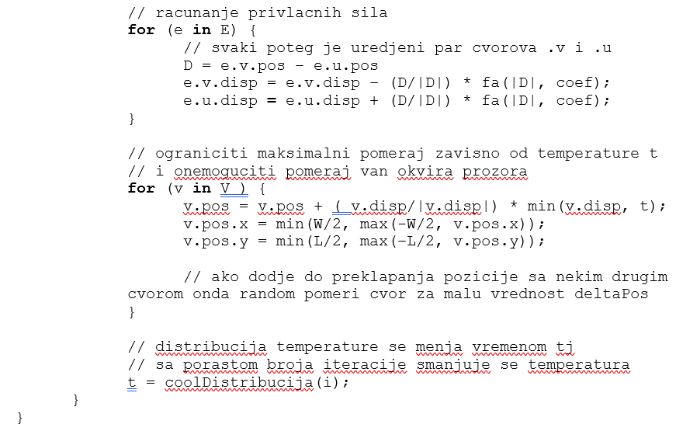

Slide 31
Korišćene klase
Korišćene su sledeće klase u implementaciji
  Class Graph
  Class Node
  Class Edge
  Class Position

Slide 32
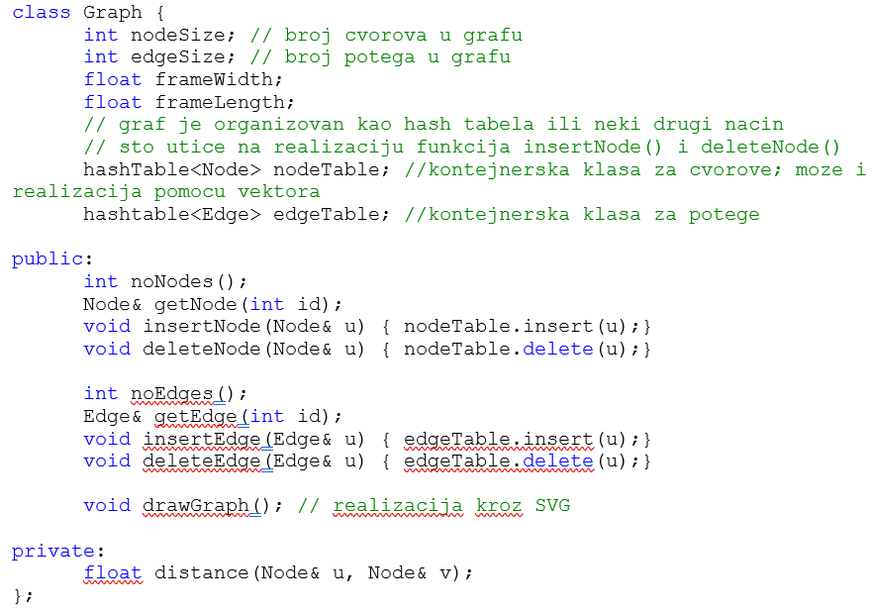

Slide 33
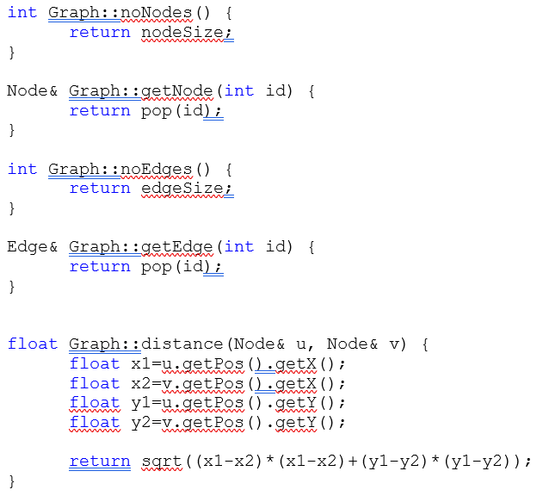

Slide 34
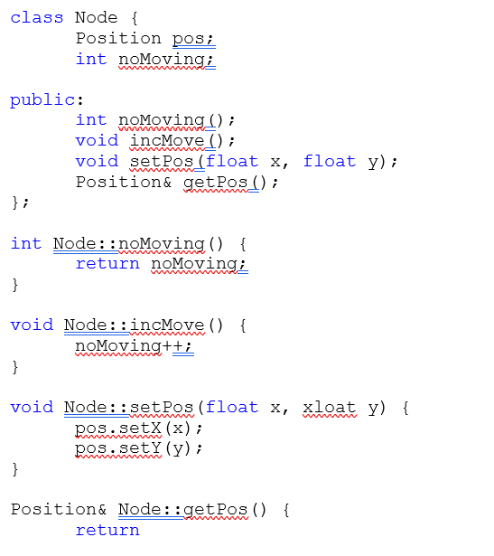

Slide 35
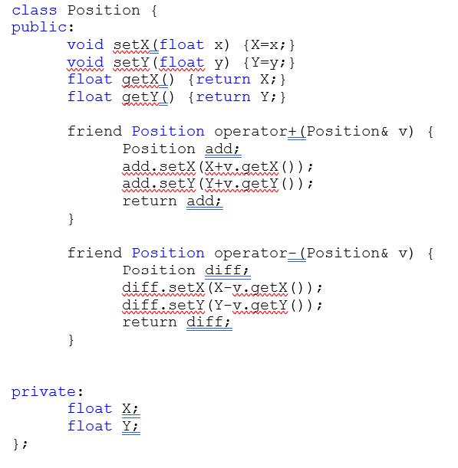

Slide 36
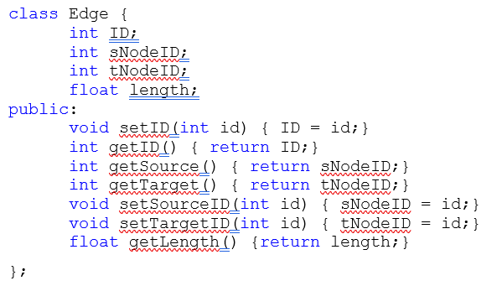

Slide 37
Parametri FR algoritma (1)
Broj iteracija - treba eksperimentalno odrediti. Ovaj parametar se može postaviti kao opcija za customizaciju
Inicijalni layout – inicijalno postavljanje čvorova
  Značajno utiče na rezultat
  često se koristi random postavljanje;
  Bolje neki simetrični raspored (jednoslojni kružni raspored, višeslojni kružni raspored, …);
coolDistribucija - funkcija za promenu temperature zavisno od rednog broja iteracije
  u početku je temperatura najviša (ona ograničava maksimalni pomeraj čvora u iteraciji)
  U kasnijim iteracijama temperature pada.

Slide 38
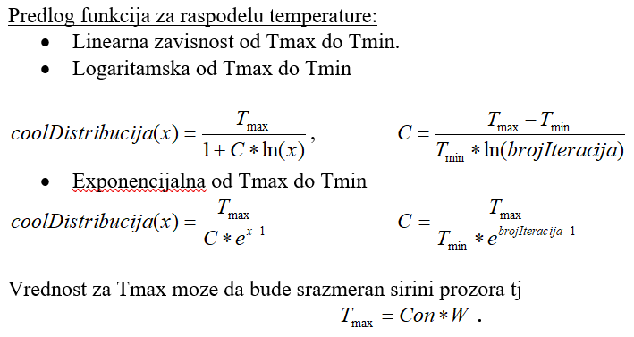
Parametri FR algoritma (2)

Slide 39
Parametri FR algoritma (3)
Ivice prozora za prikaz (kolizija) – situacija kada čvor dodiruje ivicu prozora ili treba da pređe ivicu prozora po računici
Moguća rešenja ove situacije su:
  Čvor ostaje uz ivicu.
  Čvor kada dodje do ivice klizi na levo ili desno zavisno od pravca i smera rezultujuće sile.
  Primeniti zakon o odbijanju svetlosti (ovo je dosta složeno jer može da se javi višestruko odbijanje)

Slide 40

Modifikacija Fruchterman &Reingold (FR) algoritma (2)
Neka ubrzanja algoritma (na račun kvaliteta rešenja)
  položaji čvorova mogu da budu tačke u gridu (umesto da radimo u prostoru realnih brojeva u granicama prozora radimo u diskretnom domenu u granicama grida čija gustina može da se menja).
  Odbojne sile se računaju samo za susede koji se nalaze u okolini čvora na rastojanju manjem od K (konstanta koja zavisi od veličine grida i jednaka je stranici kvadrata u gridu).

Slide 41
Modifikacija Fruchterman &Reingold (FR) algoritma (3)
Neka ubrzanja algoritma (na račun kvaliteta rešenja)
  Algoritam u svakoj iteraciji menja položaj svih čvorova. Ubrzanje može da bude ograničenje broja čvorova koji mogu da promene svoj položaj na C pri čemu C zavisi od iteracije tj. C = f (iteracija) tj. da zavisi od temperature. Čvorovi koji menjaju svoj položaj su oni čvorovi koji imaju najveću rezultujuću silu koja deluje na njih.
  Ubrzanje može da se postigne i ako se ograniči broj promena položaja čvora tj. ni jedan čvor ne sme da promeni položaj više od Mmax puta.

Slide 42
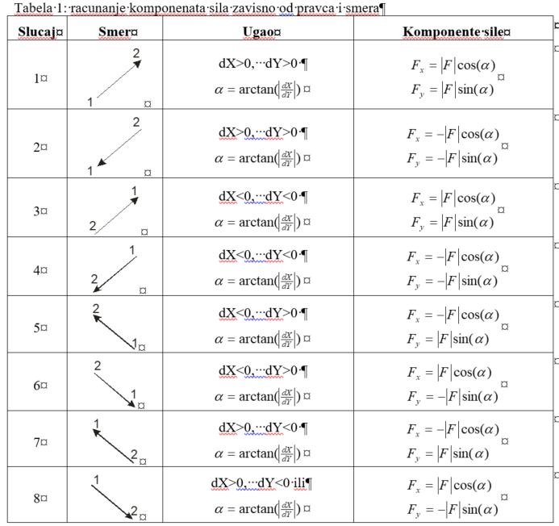

Slide 43

Ručna izmena položaja čvora
Algoritam za izračunavanje položaja čvorova pri manuelnoj izmeni pozicije jednog čvora
  Postoje 2 strategije
    Menja se samo položaj manuelno pomerenog čvora
    Menja se pozicija svih čvorova na rastojanju manjem od K od pomerenog čvora
  Strategija br. 2:
    Menjaju se položaji svih suseda, zatim položaji susedovih suseda itd.
    Uvodi se ograničenje na veličinu pomeraja (zavisi od udaljenosti od manuelno pomerenog čvora – najviše se pomeraju direktni susedi)
    Veličina pomeraja može da bude npr. eksponencijalna funkcija
    gde je i oznaka čvora a k oznaka rastojanja čvora od zadatog čvora

Slide 44
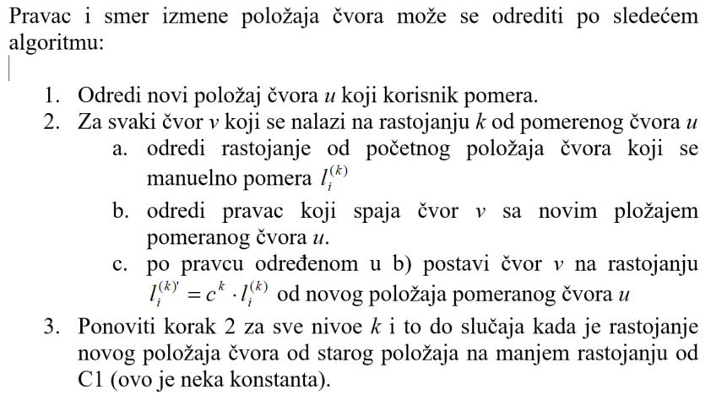
Pravac i smer izmene položaja

Slide 45
Layout-i
Veliki broj različitih layouta
Izbor zavisi od podataka i primene
Neke vrste:
  Hijerarhijski
  Ortogonalni
  Organic
  Cirkularni
  Radijalni
  Balloon
  Tree
  Serijsko-paralelni
  Bus router
  …

Slide 46
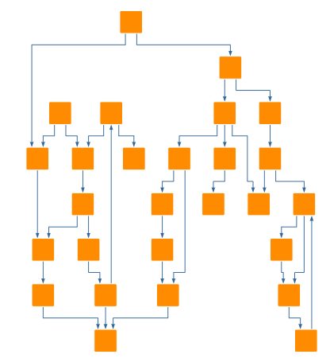
Hijerarhijski layout
Ističe glavni pravac ili tok usmerenog grafa
Čvorove postavlja u hijerarhijski raspoređene slojeve tako da većina potega prati ukupnu orijentaciju (npr. od vrha ka dnu)
Prilagođen je domenima u kojima je presudno jasno vizulelizovati odnose zavisnosti između entiteta.
Generalno kad god je smer toka informacija važan hijerarhijski stil rasporeda je neprocenjiv alat.
Pogodan za:
Vizuelizaciju toka posla (Workflow)
Graf poziva ili dijagram aktivnosti
Modelovanje procesa
Modelovanej baze podataak i ER dijagrama
Bioinformatika, (biohemijski putevi)
Upravljanje mrežom
Dijagrami odlučivanja

Slide 47
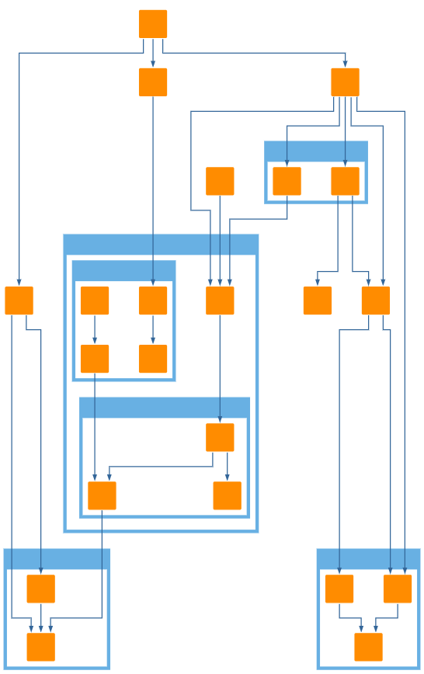
Grouping
Hijerarhijski layout sa grupisanjem pojedinih čvorova

Slide 48
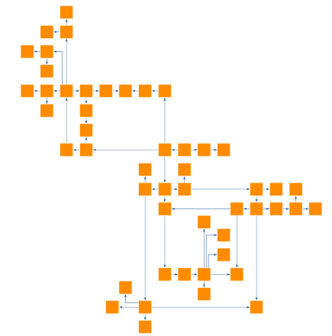
Ortogonalni layout
Višenamenski layout za neusmerene grafove
Pogodan za srednje retke grafove
Daje kompaktne prikaze bez preklapanja, sa malo presecanja
Posebno pogodan za sledeće domene:
Software engineering
Šeme baza podataka
Sistem za upravljanje
Predstavljanje znanja

Slide 49
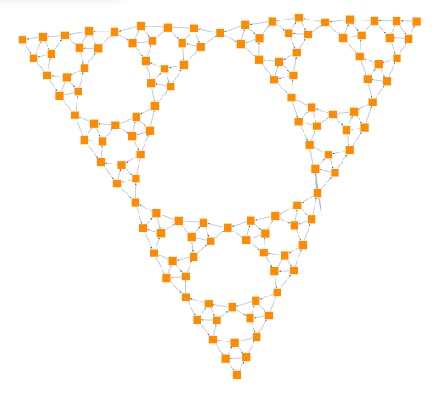
Organic layout
Bazira se na force-directed layout.
Simulira fizičke sile i preuređuje čvorove tako da zbir sila dostiže minimum.
Pogodan za vizuelizaciju visokopovezanih regiona sa pridruženim spoljašnjim prstenom ili tree strukturom. Ovi delovi mogu lako da s eidentifikuju na slici.
Višenamenski za nepovezane grafove.
Daje jasne prikaze složenih mreža i pogodan je za sledeće oblasti:
Bioinformatika
Enterprise networking
Reprezentacija znanja
Sistemi za upravljanje
Vizuelizacija WWW-a
Vizuelizacija mreža

Slide 50
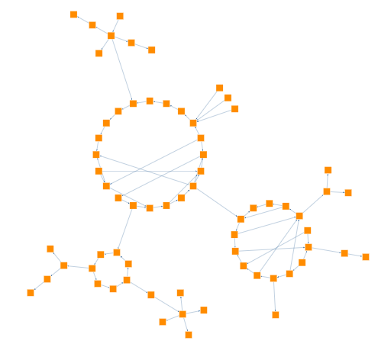
Circular layout
Naglašava strukturu grupa i stabla u mreži
Stvara particije čvorova analizirajući strukturu povezanosti mreže i raspoređuje particije kao zasebne krugove.
Krugovi su raspoređeni u obliku radijalnog stabla
Povezuje prsten i star topologiju
Primenjuje se za:
Društvene mreže (kriminologija, ekonomija, otkrivanje prevara (fraud detection), itd.)
Network management
Vizuelizacija WWW-a
eCommerce

Slide 51
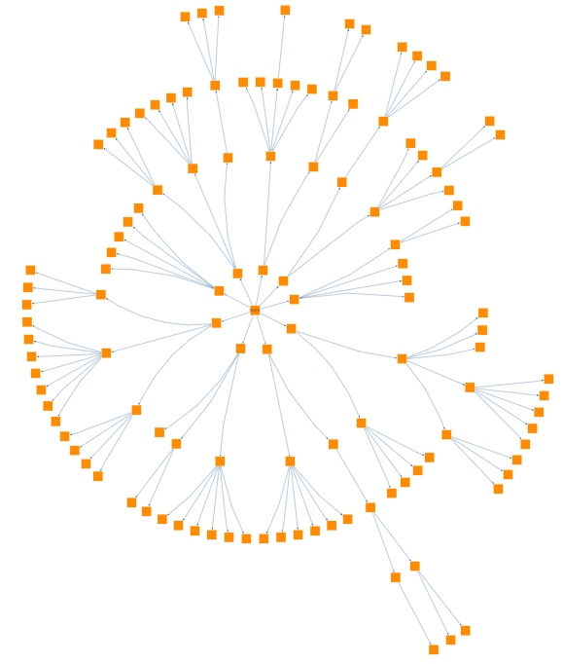
Radijalni layout
Čvorovi se raspoređuju po koncentričnim krugovima
Kao i kod hijerarhijskog layouta tok grafa je lepo vizuelizovan.
Pogodan je za vizuleizaciju usmerenih grafova i struktura sličnih stablu

Slide 52
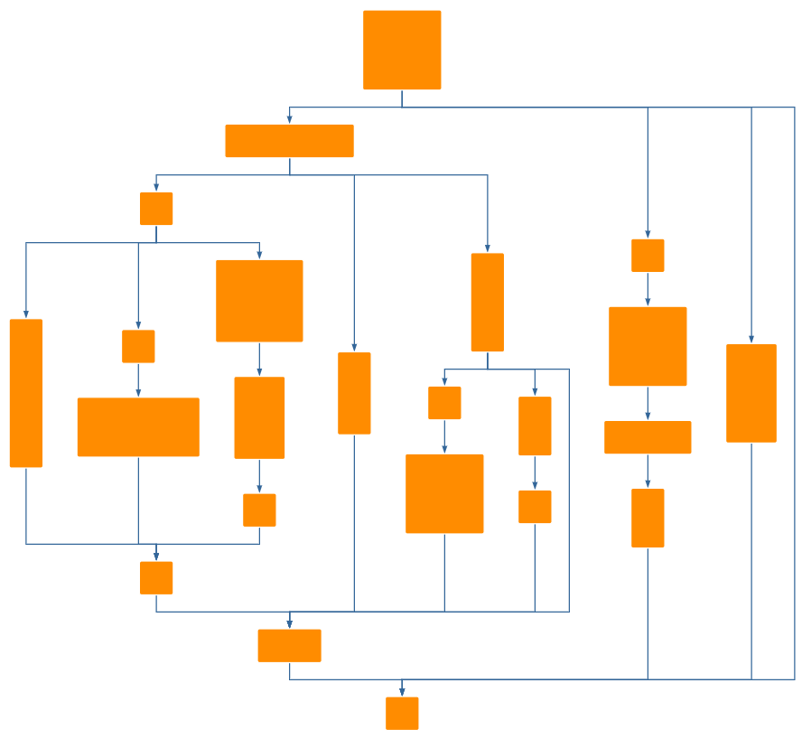
Serijsko-Paralelni layout
Ističe se glavni pravac ili tok grafika slično hijerarhijskom stilu.
U poređenju sa njim ovaj layout je obično brži ali se može koristiti samo na posebnim grafovima odnosno serijski paralelnim grafovima

Slide 53
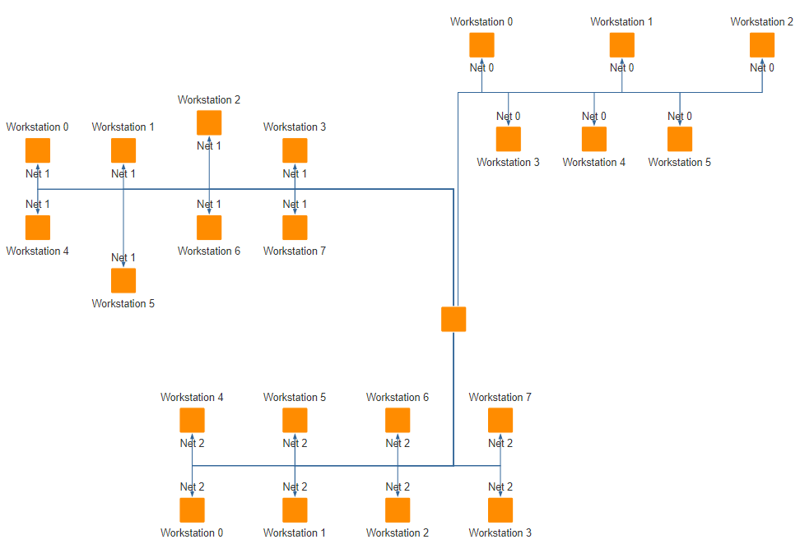
Bus Router
Kombinuje masu potega u delovima dijagrama gde je savko čvor povezan sa svakim u strutkrui sličnu stablu.
Algoritam ne menja položaj čvorova.
Algoritam ima za cilj pronalaženje ruta gde svi ivični putevi dele siti put što je god moguće više.
Daje dugačke segmente gde su idelano svi osim prvog i poslednjeg segmenta nacrtani jedna izand drugog sa kratkim vezama koej se granaju do čvorova.
Kratke veze spajaju odgovarajući prvi ili poslednji segment Ivica čvora.

Slide 54
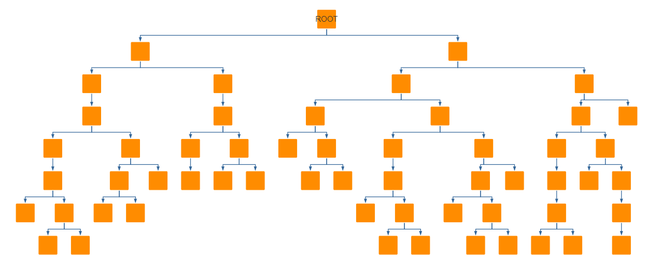
Tree layout
Dobar za naglašavanje relacije dete-roditlej u grafovima koji formiraju jedno ili više stabalaili stabal sa samo nekoliko dodatnih potega.
Koriset se za vizuelizaciju usmerenih ili neusmerenih stabala u oblastima:
Analizi toka podataka (Dataflow analysis)
Softverskom inženjerstvu
Network management
Bioinformatici

Slide 55
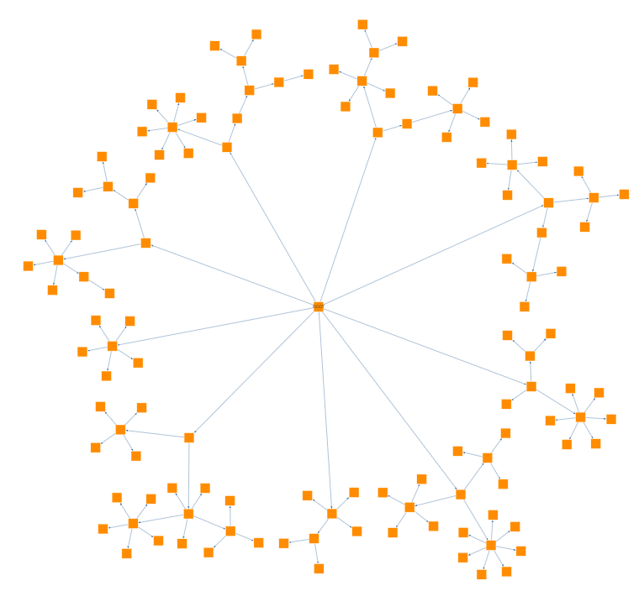
Ballon layout
Prikazuje stablo gde su podstabla postavljena radijalno oko njihovih korenskih čvorova
Dobri za veća stabla

Slide 56

Pitanja?
?
?
?
Projektovanje i analiza algoritama

